Slide 1
PENYEDIAAN DAN PENYERAHAN PRASARANA, SARANA DAN UTILITAS PERUMAHAN DARI PENGEMBANG KEPADA PEMERINTAH KABUPATEN CIREBON BERDASAR PERBUP NO 189 TAHUN 2022
Oleh:
DINAS PERUMAHAN KAWASAN PERMUKIMAN DAN PERTANAHAN
KABUPATEN CIREBON

Slide 2
Definisi PSU menurut Perda No. 189 tahun 2022
Pasal 1 | Pasal 5
Prasarana adalah kelengkapan dasar fisik lingkungan yang memungkinkan lingkungan perumahan dapat berfungsi sebagaimana mestinya. | Objek Prasarana perumahan antara lain adalah : Jaringan jalan; Jaringan saluran pembuangan air limbah; Jaringan saluran air hujan (drainase); Tempat penampungan sementara (TPS).
Pasal 1 | Pasal 10
Sarana adalah fasilitas penunjang yang berfungsi untuk penyelenggaraan dan pengembangan kehidupan | Objek Sarana perumahan antara lain adalah : Sarana perniagaan/perbelanjaan; Sarana pelayanan umum dan pemerintahan; Sarana pendidikan; Sarana kesehatan; Sarana peribadatan; Sarana rekreasi dan olahraga; Sarana pertamanan dan ruang terbuka hijau; Sarana pemakaman; Sarana parkir.

Slide 3
Definisi PSU menurut Perda No. 189 tahun 2022
Pasal 1 | Pasal 13
Utilitas adalah sarana penunjang untuk pelayanan lingkungan | Objek Utilitas perumahan antara lain adalah : Jaringan air bersih; Jaringan listrik; Jaringan informasi dan telekomunikasi; Jaringan gas; Jaringan transportasi; Sarana pemadam kebakaran; Sarana penerangan jalan umum.

Slide 4
Sarana Pemakaman menurut Perda No. 189 tahun 2022

Slide 5
Sarana Pemakaman menurut Perda No. 189 tahun 2022

Slide 6
Sarana Pemakaman menurut Perda No. 189 tahun 2022

Slide 7
PROSES SERAH TERIMA

Slide 8
PERBUP NO. 189 TAHUN 2022
TENTANG PEDOMAN PENYERAHAN PSU
PERUMAHAN DARI PENGEMBANG KEPADA PEMERINTAH KABUPATEN CIREBON
DALAM RANGKA MEMBERIKAN JAMINAN KETERSEDIAAN PSU PERUMAHAN DAN PERMUKIMAN PERLU DILAKUKAN PENGELOLAAN PSU
DALAM RANGKA KEBERLANJUTAN PENGELOLAAN PSU PERUMAHAN DAN PERMUKIMAN PERLU DILAKUKAN PENYERAHAN PSU DARI PENGEMBANG KEPADA PEMDA

Slide 9
TUJUAN
MENJAMIN KEBERLANJUTAN PEMELIHARAAN DAN PENGELOLAAN PSU DI LINGKUNGAN PERUMAHAN DAN PERMUKIMAN
KETERBUKAAN ➔ Masyarakat MENGETAHUI dan atau kemudahan AKSES INFORMASI terkait penyerahan PSU.
AKUNTABILITAS ➔ Proses penyerahan PSU dapat DIPERTANGGUNGJAWABKAN
KEPASTIAN HUKUM ➔ Menjamin kepastian ketersediaan PSU sesuai STANDAR, SITE PLAN, dan KEBUTUHAN masyarakat.
KEBERPIHAKAN ➔ Pemda menjamin ketersediaan PSU bagi kepentingan masyarakat
KEBERLANJUTAN ➔ Pemda menjamin keberadaan PSU sesuai FUNGSI dan PERUNTUKKANNYA
PRINSIP

Slide 10
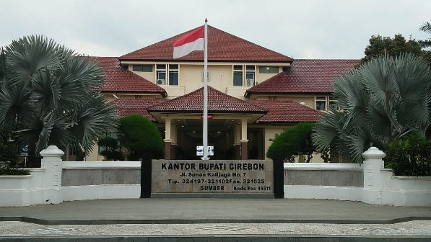
PENGEMBANG
MENYERAHKAN
PSU
PEMDA
PENYERAHAN PSU PERKIM DILAKUKAN :
PENYERAHAN “PU” pada PERUMAHAN DAN PERMUKIMAN berupa TANAH dan BANGUNAN
PENYERAHAN “S” pada PERUMAHAN DAN PERMUKIMAN berupa TANAH SIAP BANGUN
(Psl. 5, Psl. 10, Psl. 13)
SESUAI SITE PLAN (RENCANA TAPAK) ATAS PERSETUJUAN PEMDA
PENYERAHAN PSU SESUAI SITE PLAN DILAKUKAN:
A. Secara BERTAHAP, apabila rencana pembangunannya bertahap
B. Secara SEKALIGUS, apabila rencana pembangunannya TIDAK bertahap
(Psl. 24)
PENYERAHAN PALING LAMBAT 1 TAHUN SETELAH MASA PEMELIHARAAN
(Psl. 29)

Slide 11
PERSYARATAN PENYERAHAN PSU (Psl. 26)
UMUM
Lokasi tanah dan bangunan PSU perumahan HARUS sesuai dengan siteplan yang telah disyahkan;
HARUS sesuai dengan dokumen perizinan yang telah disahkan .
TEKNIS
HARUS sesuai dengan ketentuan peraturan perundang-undangan yang terkait dengan pembangunan perumahan.

Slide 12
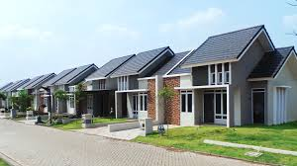
PERSYARATAN PENYERAHAN PSU (Psl. 26)
Dokumen siteplan/rencana tapak yang telah disahkan;
Persetujuan bangunan gedung bagi bangunan yang dipersyaratkan;
Izin Penggunaan Bangunan bagi bangunan yang dipersyaratkan;
Surat Pelepasan Hak Atas Tanah dari Pengembang kepada Pemda;
Perkiraan nilai aset PSU perumahan yang akan diserahkan.
ADMINISTRASI

Slide 13
PEMBENTUKAN TIM VERIFIKASI PSU
BUPATI MEMBENTUK
TIM VERIFIKASI PENYERAHAN PSU PERUMAHAN
SEKDA
BKAD
KANTOR PERTANAHAN / BPN
SKPD TEKNIS TERKAIT
CAMAT DAN LURAH/KUWU
BAPELITBANGDA
Dibantu oleh
TIM SEKRETARIAT, SKPD yang membidangi Perumahan

Slide 14
TATA CARA PENYERAHAN PSU
PERSIAPAN
PELAKSANAAN PENYERAHAN
PASCA PENYERAHAN
1
2
3

Slide 15
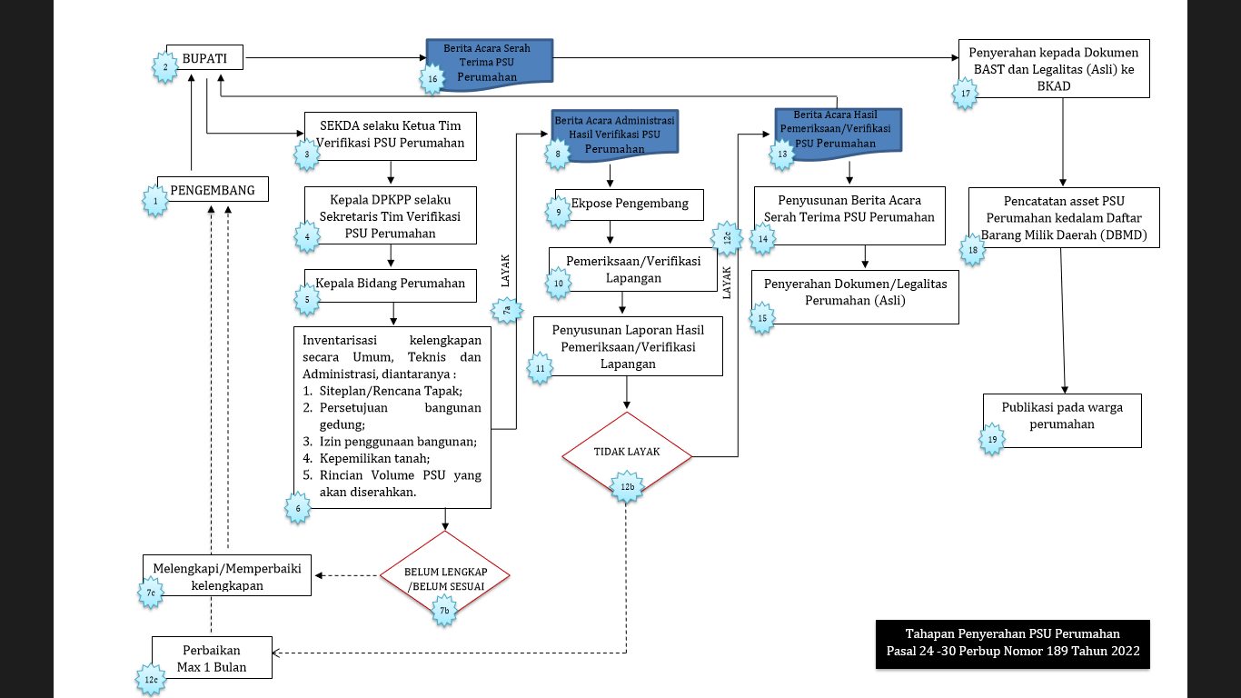

Slide 16
PERSIAPAN PENYERAHAN PSU
Bupati menerima permohonan penyerahan PSU perumahan dari Pengembang;
Bupati mendisposisikan permohonan tersebut kepada Sekretaris Daerah selaku Ketua Tim Verifikasi PSU Perumahandan kepada Kepala Perangkat Daerah yang membidangi perumahan selaku Sekretaris Tim Verifikasi PSU Perumahan;
Tim Verifikasi PSU Perumahan mengundang Pemohon untuk pemaparan PSU dan pembahasan secara administrasi dan/atau teknis mengenai PSU dan/atau hal lain yang dianggap perlu;
Tim Verifikasi PSU meneliti persyaratan teknis dan/atau administrasi, apabila persyaratan tersebut belum lengkap dan/atau belum sesuai maka Kepala SKPD yang membidangi perumahan selaku Sekretaris Tim Verifikasi PSU Perumahan memberitahukan kepada Pemhonon;
Tim Verifikasi menyusun jadwal kerja Tim Verifikasi PSU Perumahan dan instrumen penilaian.

Slide 17
PELAKSANAAN PENYERAHAN PSU
Tim Verifikasi PSU Perumahan melakukan penelitian atas pesyaratan umum, teknis dan administrasi;
Perangkat Daerah/Unit Kerja Teknis yang menjadi anggota Tim Verifikasi PSU Perumahan melakukan evaluasi dan verifikasi terhadap PSU perumahan yang akan diserahkan sesuai dengan tugas dan fungsi masing-masing yang hasilnya disampaikan kepada Kepala Perangkat Daerah yang membidangi perumahan selaku Sekretaris Tim Verifikasi PSU Perumahan;
Tim Verifikasi PSU Perumahan membahas, merumuskan dan menyiapkan konsep Berita Acara Hasil Pemeriksaan/Verifikasi kelayakan terhadap standar dan persyaratan teknis PSU perumahan yang diserah dan/atau hal lain yang dianggap perlu terkait penyerahan PSU perumahan yang akan diserahkan oleh Pengembang kepada Pemerintah Daerah;
Apabila kondisi PSU dalam keadaan tidak layak maka diberikan kesempatan kepada Pengembang untuk melakukan perbaikan paling lambat 1 (satu) bulan setelah dilakukan pemeriksaan/verifikasi;

Slide 18
PELAKSANAAN PENYERAHAN PSU
Apabila kondisi PSU dalam keadaan layak maka akan dituangkan dalam Berita Acara Pemeriksaan untuk disampaikan kepada Bupati untuk mendapatkan persetujuan dengan dilampiri Konsep Surat Bupati kepada Pengembang tentang pesetujuan penyerahan PSU;
6. Berdasarkan Surat Bupati tersebut, dilakukan penandatanganan Berita Acara Serah Terima Fisik antara Bupati dengan Pimpinan Perusahaan/Pengembang;
7. Berita Acara Serah Terima Fisik memuat identitas para pihak yang melaksanakan serah terima, rincian jenis, jumlah, lokasi, ukuran dan nilai objek yang diserahkan.

Slide 19
PASCA PENYERAHAN PSU
Bupati menetapkan status penggunaan PSU perumahan paling lambat 9 (sembilan) bulan sejak ditandatanganinya Berita Acara Serah terima Fisik;
Kepala Perangkat Daerah yang membidangi perumahan menyampaikan dokumen yang terkait dengan penyerahan PSU perumahan kepada Kepala Perangkat Daerah yang membidangi pengelolaan aset untuk keperluan pencatatan/penataan aset dalam Daftar Barang Milik Daerah (DBMD);
Berdasarkan dokuemn tersebut Kepala Perangkat Daerah yang membidangi pengelolaan aset selaku Pejabat Penatausahaan Barang mengajukan permohonan sertifikasi tanah PSU perumahan kepada Kantor Pertanahan Kabupaten Cirebon sesuai ketentuan perundang-undangan.

Slide 20
PENGELOLAAN PSU
Pengelolaan PSU yang telah diserahkan kepada Pemda sepenuhnya menjadi tanggung jawab Pemda.
PEMDA dapat bekerja sama dengan PENGEMBANG, badan usaha swasta dan atau masyarakat dalam pengelolaan PSU sesuai dengan ketentuan peraturan perundang-undangan
Dalam hal PEMDA melakukan kerja sama pengelolaan PSU dengan PENGEMBANG, badan usaha swasta, dan masyarakat, pemeliharaan fisik dan pendanaan PSU menjadi tanggung jawab PENGELOLA
Pengelola PSU tidak dapat merubah peruntukan PSU
(1)
(2)
(3)
(4)

Slide 21
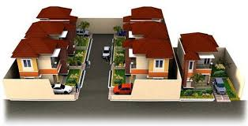
PERMASALAHAN DALAM SERAH TERIMA PSU
Beberapa Pengembang tidak menyerahkan PSU perumahan karena menurunnya kemampuan keuangan sebelum menyelesaikan pembangunan;
Beberapa Pengembang menelantarkan PSU perumahan karena tidak memiliki tanggung jawab akan kelanjutan pemeliharaan PSU;
Pengembang menyerahkan PSU perumahan dalam kondisi rusak dan tidak layak;
Beberapa Pengembang kehilangan legalitas perumahannya dikarenakan pembangunan perumahan sudah berlangsung lama;
Lahan PSU perumahan sudah beralih fungsi menjadi bangunan dan/atau kepentingan pribadi.

Slide 22
TATA CARA PENYERAHAN PSU YANG DITERLANTARKAN
Dalam hal PSU ditelantarkan dan BELUM DISERAHKAN, PEMDA membuat BERITA ACARA perolehan PSU perumahan.
PEMDA membuat PERNYATAAN PENGUASAAN ASSET ATAS TANAH PSU tersebut sebagai dasar permohonan pendaftaran hak atas tanah di kantor BPN.
Bupati MENYERAHKAN PSU KEPADA SKPD yang berwenang mengelola dan memelihara paling lambat 3 (tiga) bulan setelah kantor BPN menerbitkan hak pakai atas tanah
Pengelola barang milik daerah melakukan PENCATATAN ASSET PSU ke dalam Daftar Barang Milik Daerah (DBMD)
SKPD yang menerima asset PSU melakukan PENCATATAN dalam Daftar Barang Milik Pengguna (DBMP)
(1)
(2)
(3)
(4)
(5)

Slide 23
SANKSI ADMINISTRATIF
Peringatan tertulis
Penundaan pemberian persetujuan dokumen dan/atau perizinan
Denda administrasi sebesar Rp50.000.000 (lima puluh juta rupiah)
Pengumuman kepada media massa
Dimasukan kedalam daftar hitam
(1)
(2)
(3)
(4)
(5)

Slide 28
No | jenis Sarana | Jumlah penduduk (jiwa) | Kebutuhan Luas Lahan Min (m2) | standar (m2/jiwa) | kriteria lokasi
1 | Taman/ Tempat main | 250 | 250 | 1 | di tengah kelompok tetangga
2 | Taman/ Tempat main | 2500 | 1250 | 0,5 | di pusat kegiatan lingkungan
3 | Taman dan Lapangan Olahraga | 30000 | 9000 | 0,3 | sedekat mungkin dengan sarana pendidikan
4 | Taman dan Lapangan Olahraga | 120000 | 24000 | 0,2 | di Jalan utama atau sedekat mungkin dengan sarana pendidikan
5 | jalur hijau |  |  | 15 | terletak menyebar
6 | pemakaman | 120000 |  |  | radius pencapaian
SNI 03-1733-2004

Slide 29
TERIMAKASIH

